Slide 1
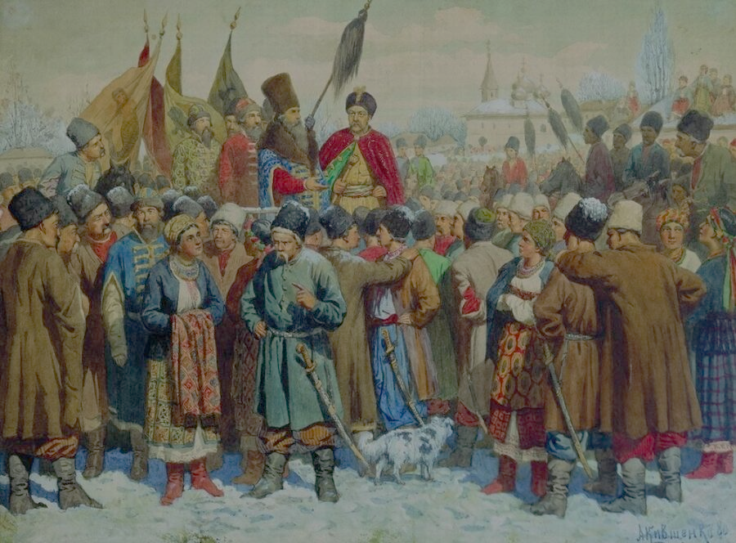
Внешняя политика правительства Алексея Михайловича. Воссоединение Украины с Россией.
Доклад на тему:
Выполнили студенты группы ИСТ-331
Числова Екатерина, Рыжик Анастасия, Филинцева Анастасия, Воеводский Денис, Соляр Данила

Slide 2
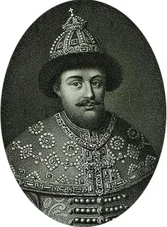
Введение
Время правления Алексея Михайловича пришлось на нелегкое время, которое в историографии называют «бунташным веком».
Правление Алексея Михайловича было переходным этапом между старой Русью и новой Россией, которая возникнет при Петре I.
Его задача заключалась в исполнении царской воли без каких-либо обсуждений или совета.
Романов Алексей Михайлович (1629-1676)
Бунташный век - так называется 17-ое столетие в российской истории. Чаще всего говорится, что название века связано с большим количеством восстаний и бунтов в том время. Другая же сторона кроется в бунташном отображении церкви и сословий общества.

Slide 3
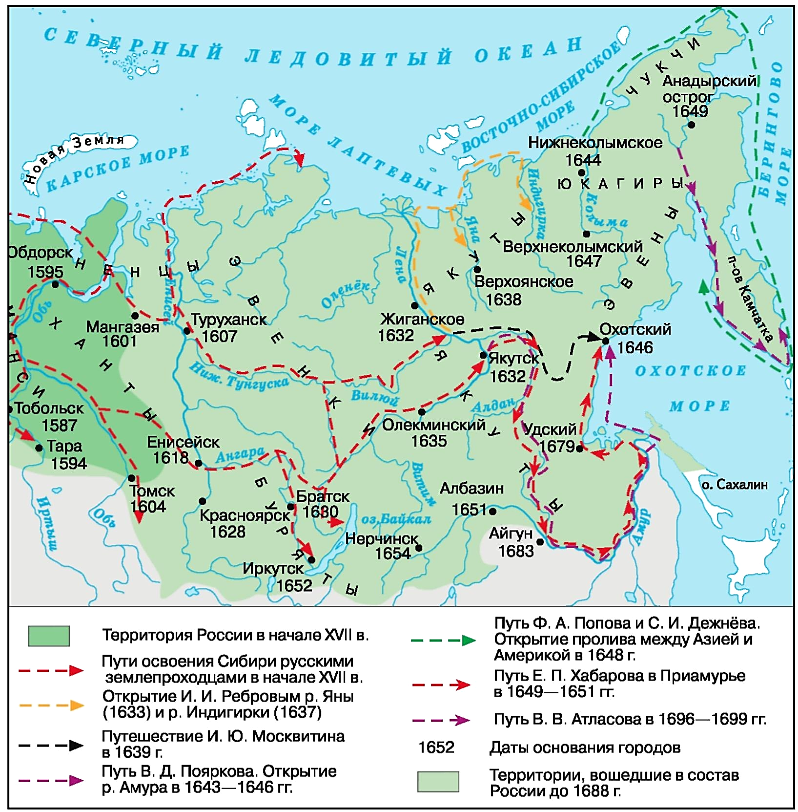
Внешняя политика. Воссоединение Украины с Россией.
Освоение Сибири во второй половине 17 века:
• В 1648–1649 гг. С.И. Дежнѐв открыл пролив, отделяющий Азию от Северной Америки.
• В 1649–1651 гг. Е.П. Хабаров совершил экспедицию, задачей которой являлось исследование Амура.
• В 1648 г. был основан Охотск.
• В 1661 г. основан Иркутский острог (ныне – Иркутск).
• В 1658 г. построен город Нерчинск.
Задачи во внешней политике:
• продолжение освоения Сибири;
• вернуть выход к Балтийскому морю, который был утрачен по Столбовскому миру 1617 г.;
• вернуть Чернигово-Северские земли, Смоленск, которые забрала у России Польша во время интервенции 1610-1613 гг.;
• защищать страну от набегов крымского хана, который подчинялся более опасному противнику – Османской империи.

Slide 4
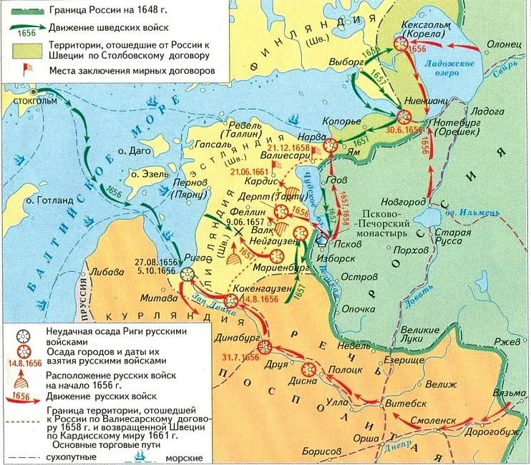
Русско-шведская война 1656-1661 гг.
Причины:
﻿﻿Овладеть прибалтийскими землями и получить выход в Балтийское море
﻿﻿Шведская экспансия в Польше, Литве, Украины
Ход войны:
﻿﻿1656 г. - успешные действия в Прибалтике;
﻿﻿Август-октябрь 1656 г. - неудачная осада Риги
﻿﻿1657 г. - вытеснение шведами русских войск из Карелии и Ливонии
Итоги:
1661 г. - Кардисский мирный договор - Россия отказывалась от земель завоеванных в Прибалтике.

Slide 5
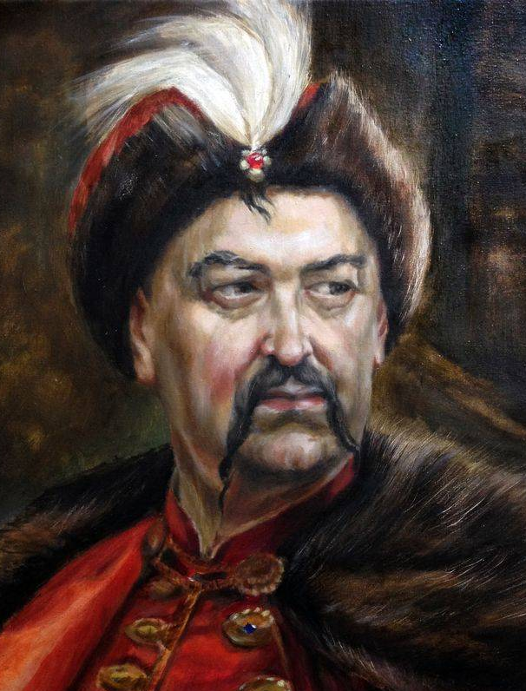
Русско-польская война 1653-1667 гг.
• В 1648 г. запорожские казаки начали войну с Речью Посполитой за независимость Украины. Лидером в этой борьбе стал Богдан Хмельницкий.
• В 1648-49 гг. украинские казаки под руководством Хмельницкого одержали ряд побед над поляками.
• В 1651 г. у села Берестечко украинское войско было разбито.
• В 1653 г. Хмельницкий обратился к царю Алексею Михайловичу с просьбой принять Украину в состав России.
Богдан Хмельницкий
• В 1653 г. был созван Земский собор, который принял решение о вхождении Украины в состав России.
• В 1654 г в г. Переяславль собрались представители всех слоев населения Украины и приняли решение войти в состав России.
• В состав России в 1654 г. вошла не вся Украина, а Левобережная, Правобережная Украина осталась в составе Речи Посполитой. Это событие стало причиной новой русско-польской войны.

Slide 6
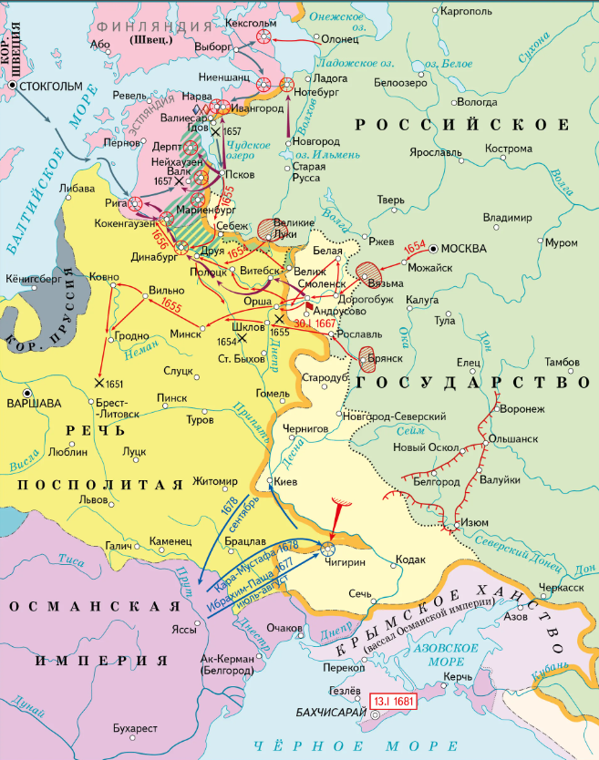
Русско-польская война 1653-1667 гг.
Основные события:
1654-1656 гг. - взятие русскими Смоленска, Полоцка, Витебска; захват русско-украинскими войсками Минска и Вильно; перемирие 1656 г. между Россией и Польшей.
1657-1662 гг. - возобновление войны; ряд существенных поражений русской армии у Губарево и Чудново; захват поляками Вильно.
1663-1667 гг. - русско-польские сражения с переменным успехом; определяющие победы русских под Корсунью и Белой Церковью; переговоры о мире России и Польши
Итоги:
1667 г. - Андрусовское перемирие
Возврат России Черниговских и Смоленских земель
Признание за Россией Левобережной Украины
Утверждение России в Киеве на правом берегу Днепра

Slide 7
Выводы:
В целом внешнеполитический аспект царствования Алексея Михайловича можно считать успехом, так как:
• Он сумел вернуть Русскому царству земли, потерянные по Деулинскому перемирию 1618 года.
• Другая цель — возвращение российских земель, отошедших к Швеции, не имела успеха.
• Наибольшее значение военный опыт Алексея Михайловича имел для Петра I, так как во время русско-польской и русско-шведской войны стали очевидны недостатки царской армии и необходимость соответствующих перемен.
• Мощи вооруженных сил не хватало, чтобы успешно справляться с задачами по защите внешних границы от серьезных врагов. Одним из них была Швеция, которая в результате Тридцатилетней войны стала мощнейшей державой Европы.
• Начали строится новые города в Сибири.
• Была присоединена Левобережная Украина.

Slide 8
Источники:
История России: в 3 т. / Под ред. А.Н. Сахарова. - М.: АСТ, 2001.

